Slide 1
ОРОН НУТГИЙН ХӨГЖЛИЙН Сангийн 2025 оны гүйцэтгэлийн танилцуулга

Slide 2
ХЭРЭГЖҮҮЛЭХ төсөл арга хэмжээ
ЦЭЦЭРЛЭГТ ХҮРЭЭЛЭН БАЙГУУЛАХ
СУМЫН ХӨГЖЛИЙН ТӨЛӨВЛӨГӨӨ БОЛОВСРУУЛАХ
1-Р БАГИЙН ТӨВ БАРИХ
ХОГ ТЭЭВРИЙН АВТОМАШИН
СУМЫН ТӨВИЙН ГЭРЭЛТҮҮЛЭГ, ГЭРЭЛТ ЦАМХАГИЙН ТООГ НЭМЭГДҮҮЛЭХ, ЗАСВАРЛАХ
ХОГИЙН ЦЭГИЙГ ШИНЭЭР БАЙГУУЛАХ
НОХОЙ УСТГАЛ
2-Р БАГИЙН ТӨВИЙГ ШИНЭЭР БАРИХ
БЭЛЧЭЭРИЙН ХОРТОН МЭРЭГЧТЭЙ ТЭМЦЭХ
МАЛЫН ГОЦ ХАЛДВАРТ ӨВЧНӨӨС УРЬДЧИЛАН СЭРГИЙЛЭХ
ДУК МАШИНТАЙ БОЛОХ
СУМАНД ӨВС ТЭЖЭЭЛИЙН ФОНДТОЙ БОЛОХ

Slide 3
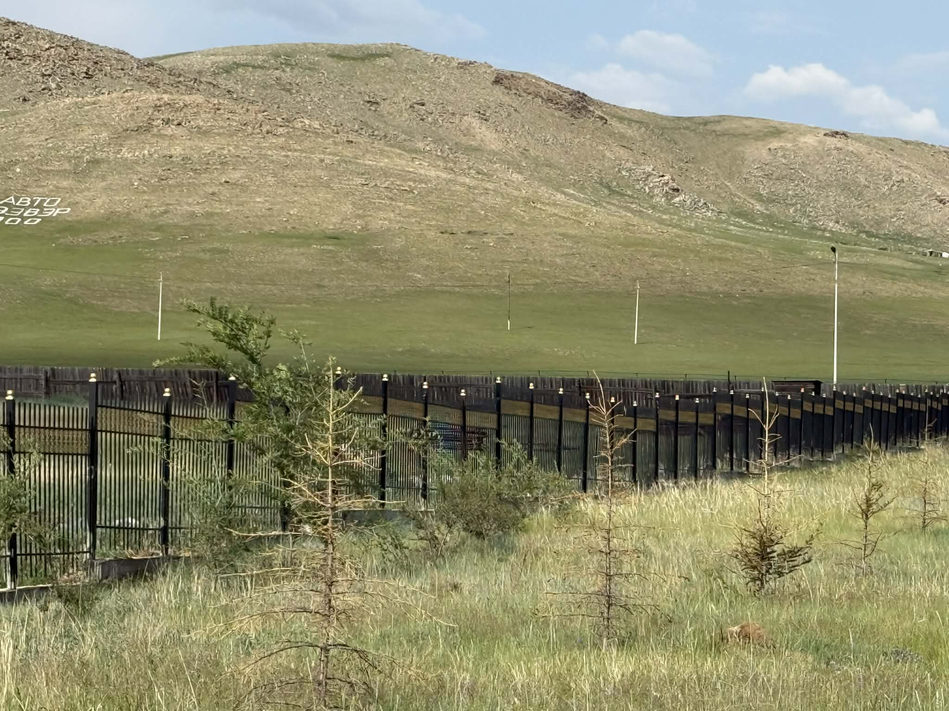
ЦЭЦЭРЛЭГТ ХҮРЭЭЛЭН БАЙГУУЛАХ ГҮЙЦЭТГЭГЧ: ИЛЧ КАССАНДРА ХХК ГЭРЭЭНИЙ ДҮН: 76,032,500ТӨГРӨГ 712 м урттай 1,9 м-ийн өндөртэй бетонон суурьтай, төмөр шонтой хашаа барьж ашиглалтанд оруулсан.

Slide 4
СУМЫН ХӨГЖЛИЙН ТӨЛӨВЛӨГӨӨ БОЛОВСРУУЛАХ
ГҮЙЦЭТГЭГЧ: ИНЖЕНЕР ГИОДЕЗИ ХХК
ГЭРЭЭНИЙ ДҮН 31,680,000 ТӨГРӨГ
2022 онд анх 79,200,000 төгрөгний өртэгтэй он дамжсан ажил юм.

Slide 5
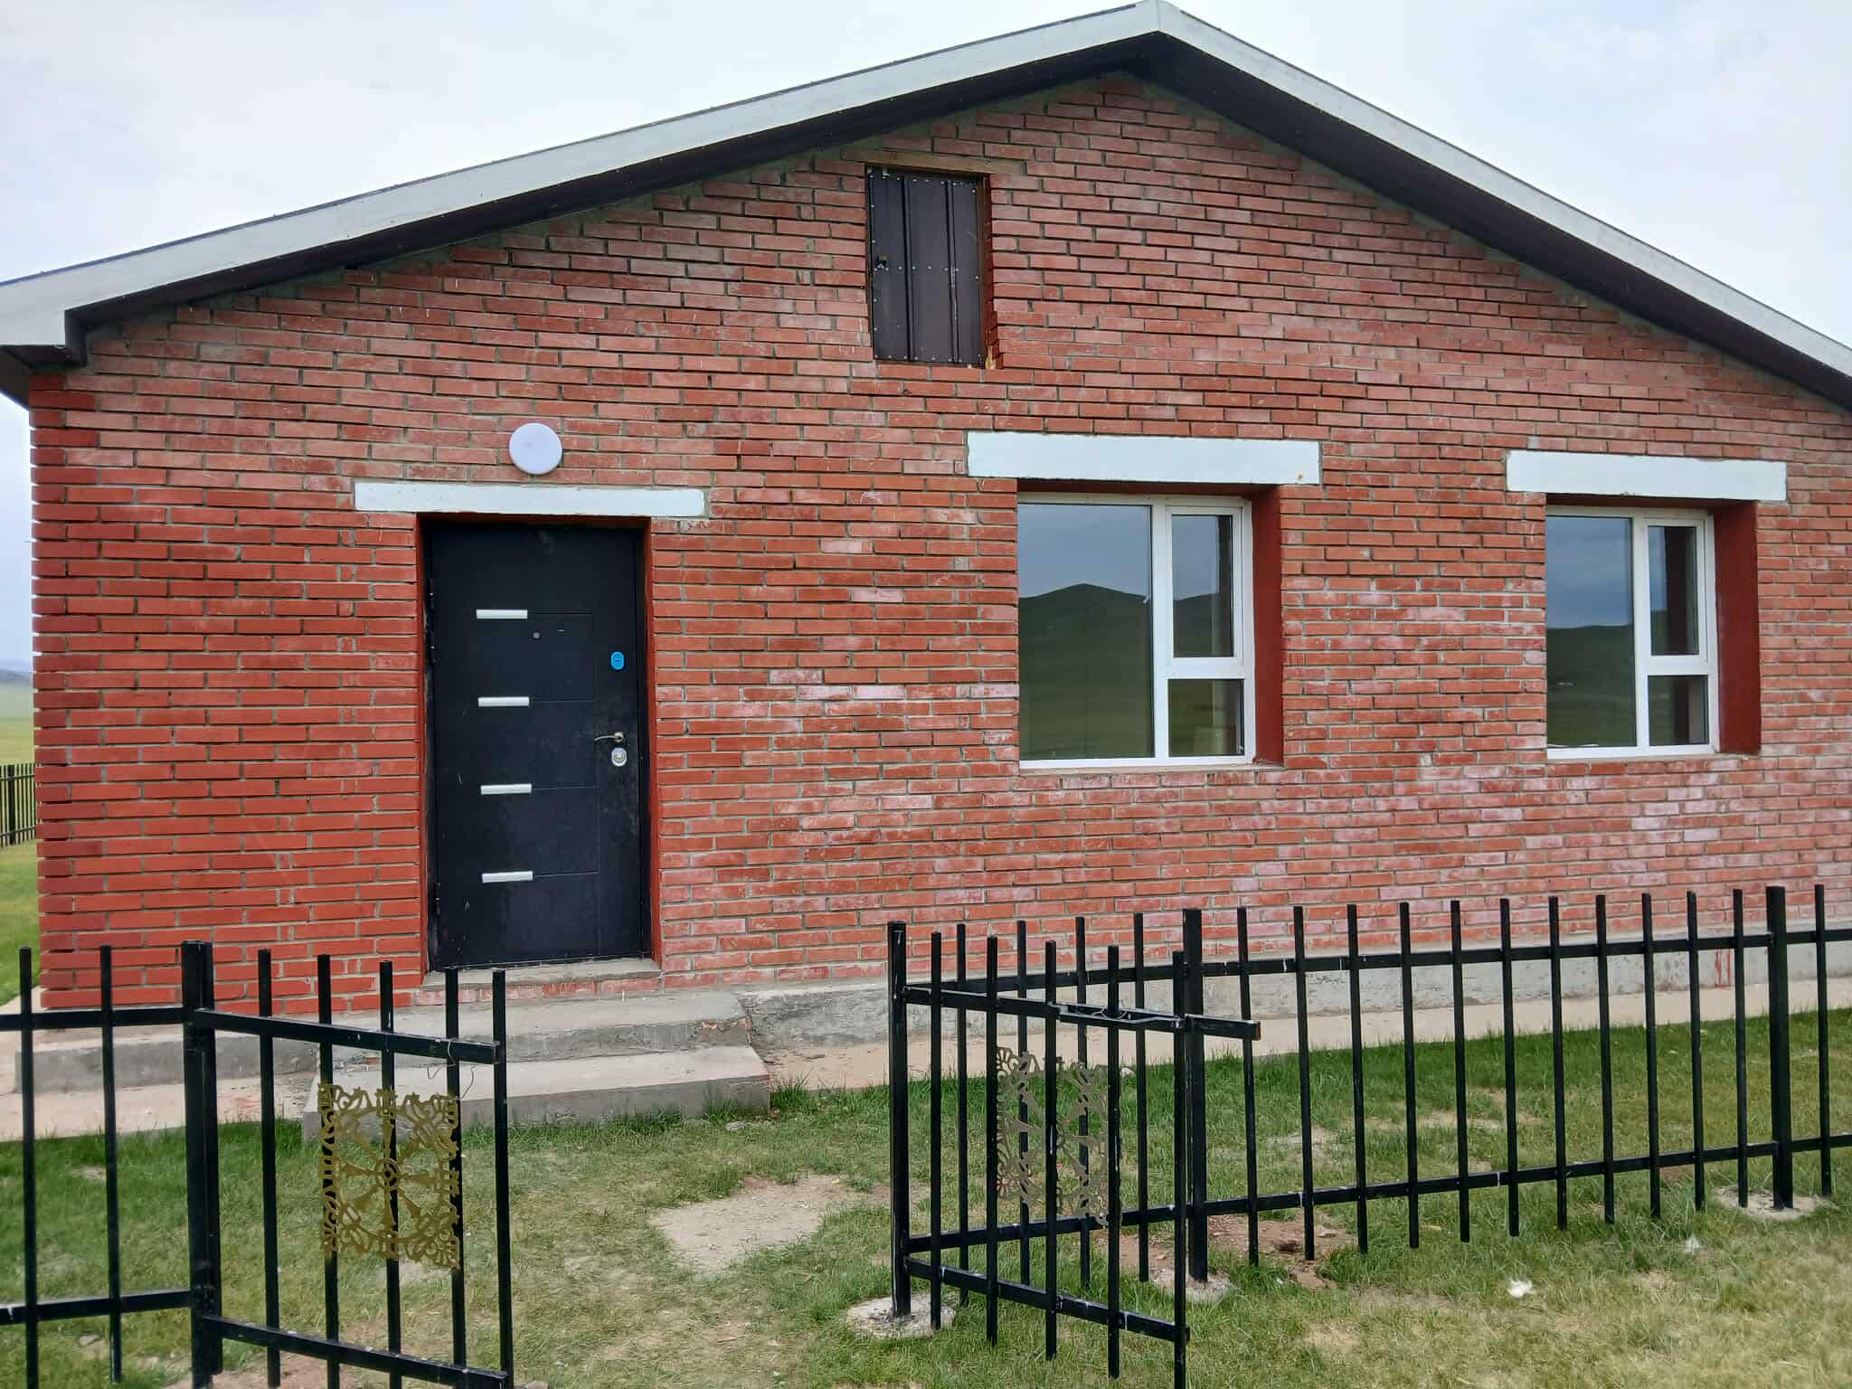
1-р багийн төв барих
ГҮЙЦЭТГЭГЧ: ЭЛБЭГ КОНСТРАКШН ХХК
ГЭРЭЭНИЙ ДҮН 63,442,900 ТӨГРӨГ
Багийн төв нь нийт 96,346,600 төгрөгний төсөвт өртөгтэй бөгөөд өмнөх онд 32,903,700 төгрөгний ажил хийгдсэн он дамжсан ажил юм.

Slide 6
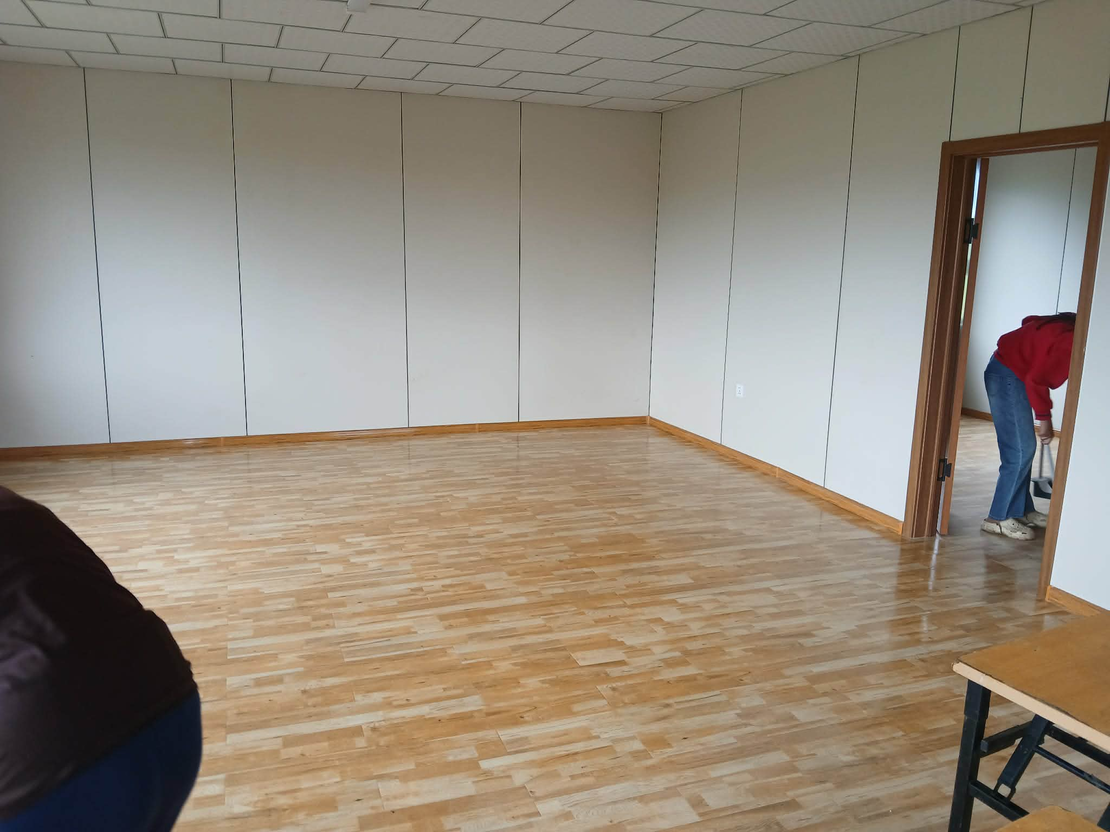

Slide 7
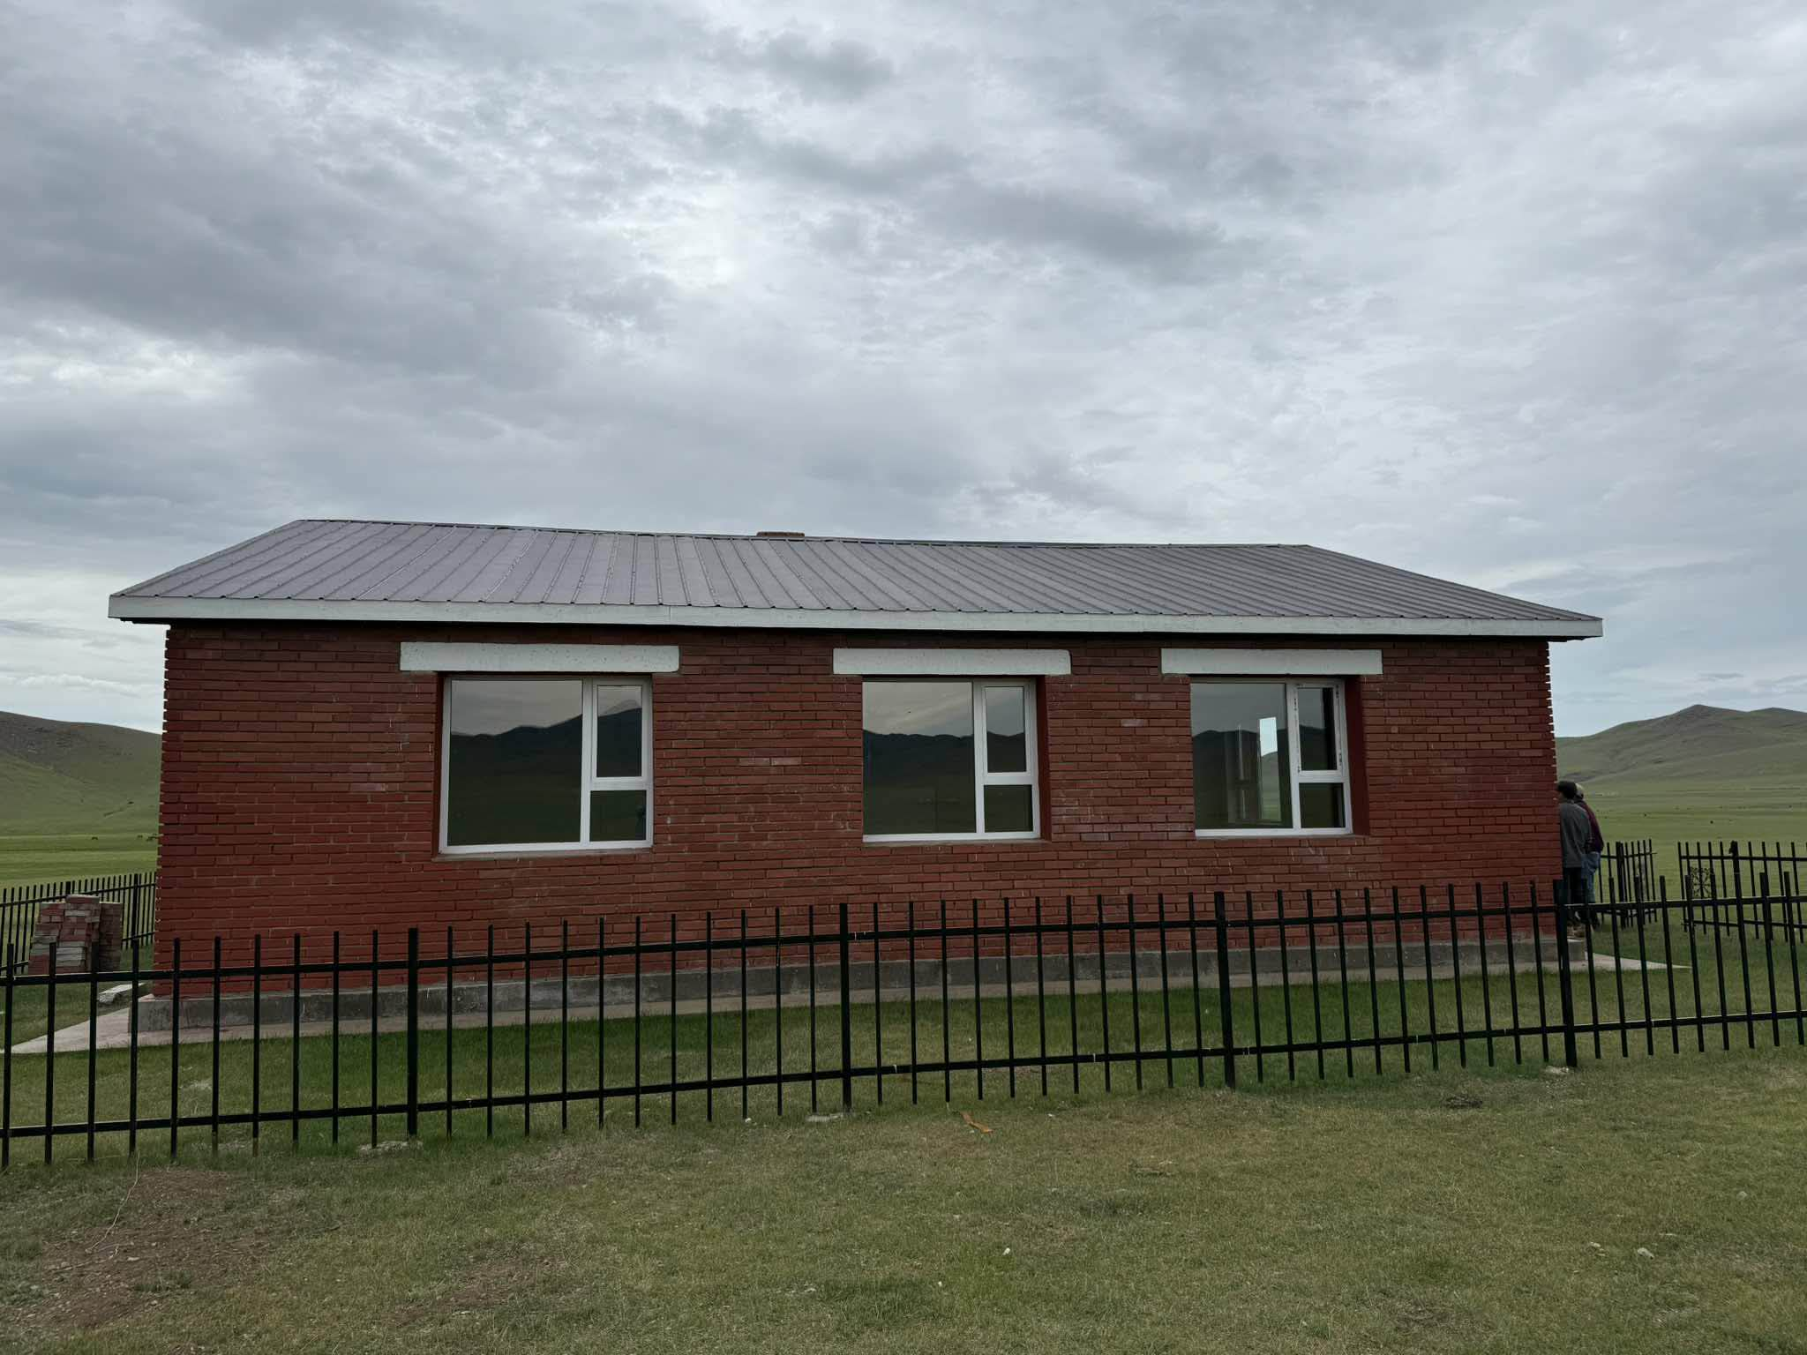

Slide 8
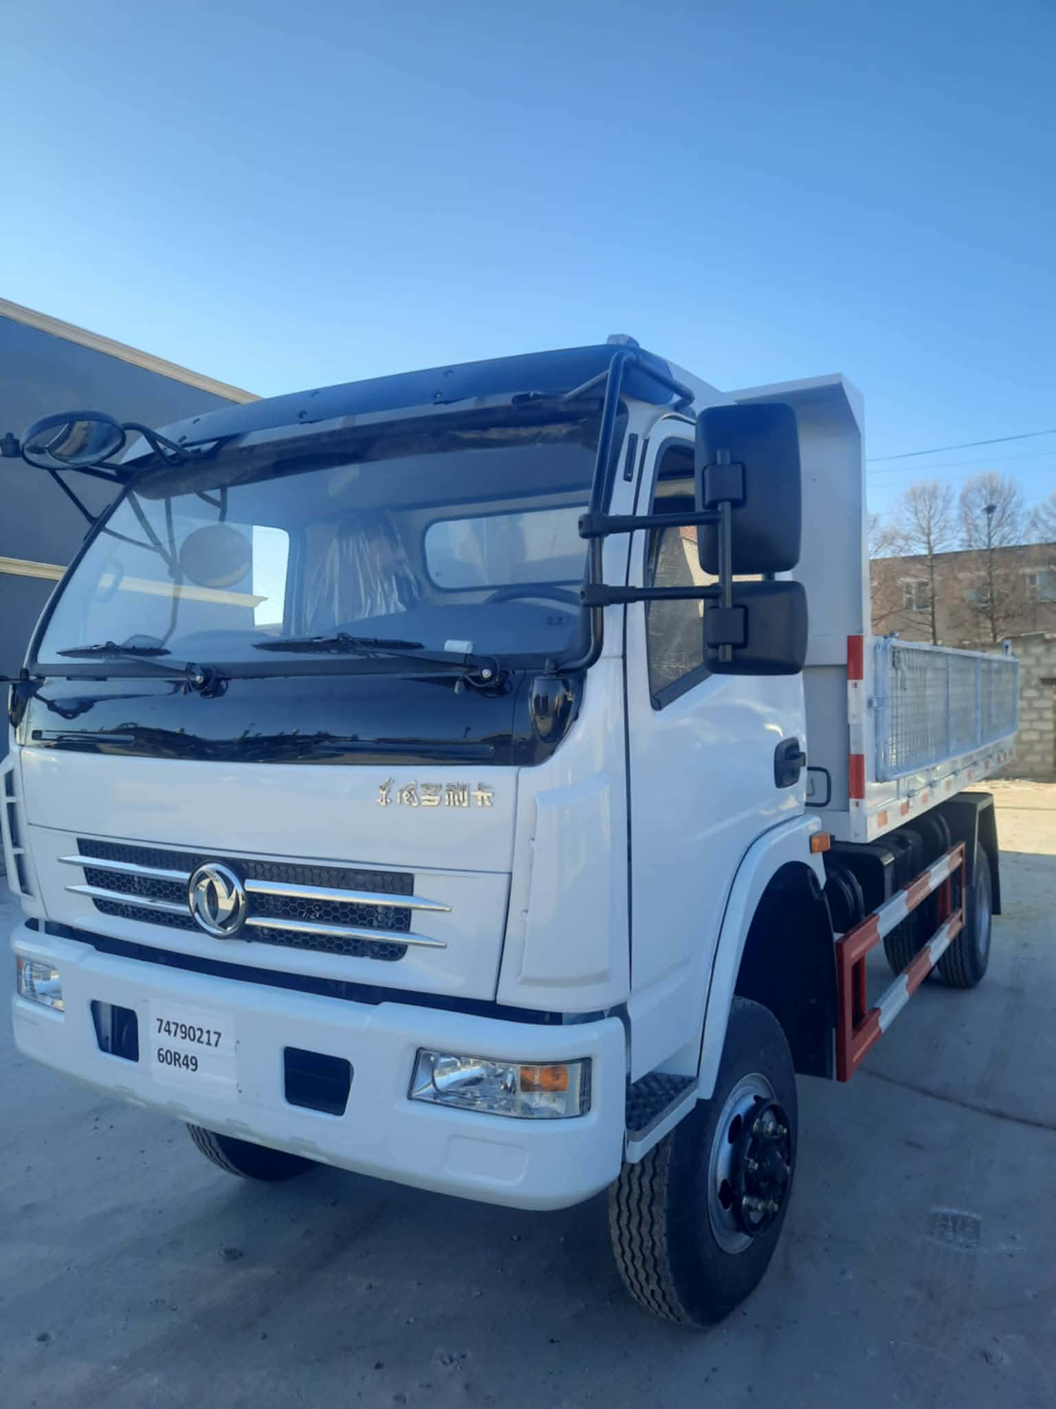
Хог тээврийн автомашин
ГҮЙЦЭТГЭГЧ: АРБИ ЭЛЕВАТОР ХХК
ГЭРЭЭНИЙ ДҮН 83,160,000 ТӨГРӨГ
2024 онд БНХАУлсад үйлдвэрлэгдсэн 16455 арлын дугаартай машин нийлүүлсэн.

Slide 9
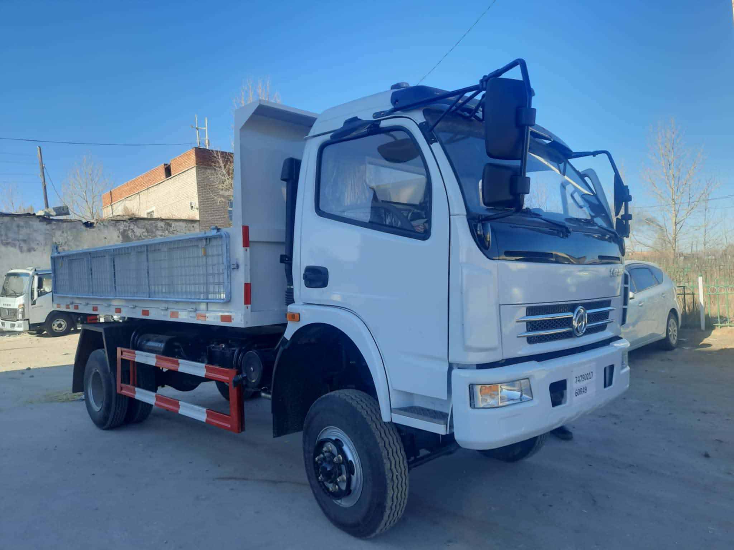

Slide 10
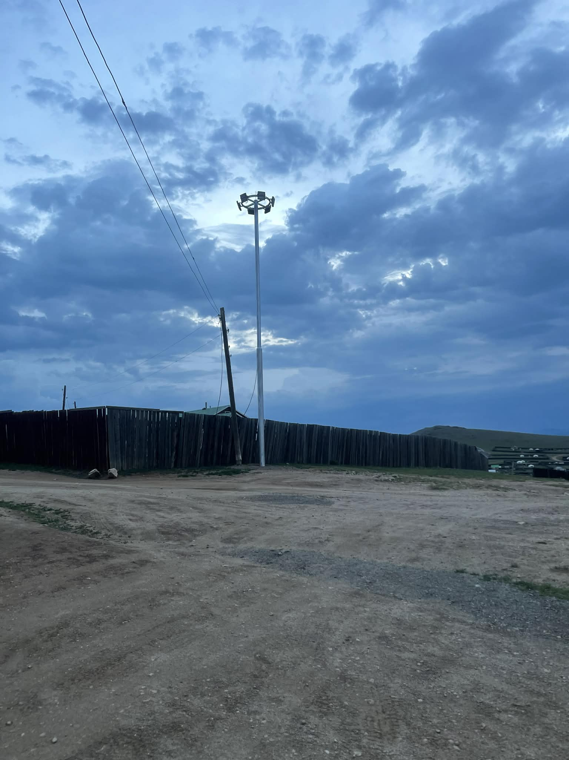
Сумын төвийн гэрэлтүүлэг, гэрэлт цамхагийн тоог нэмэгдүүлэх анкер хаус ххк 20,000,000 төгрөг
Цамхагт гэрэл бүрэн тоноглогдсон 3 ширхэг
Төмөр шон тулгууртай 3 ширхэг
Бүрэн тоноглогдсон нэг цамхагт гэрэл LED ip65 –тай 6 ширхэг
Татагч, баригч 6 ширхэг
2*10 мм кв хөнгөн цагаан тэсвэртэй кабель 150 мерт
Удирдлагын хайрцаг /цагийн реле, 220 тоолуур, Пускател автомат, анхааруулга туузтай, цоожтой бүрэн тоноглогдсон 3 ширхэг
Зажемь /тог өгөгч/ 6 ширхэг
Гэрэлтүүлэгийн гэрэл ойлгогч шон тус бүр дээр 3 өнгийг хийж гүйцэтгэсэн.

Slide 11
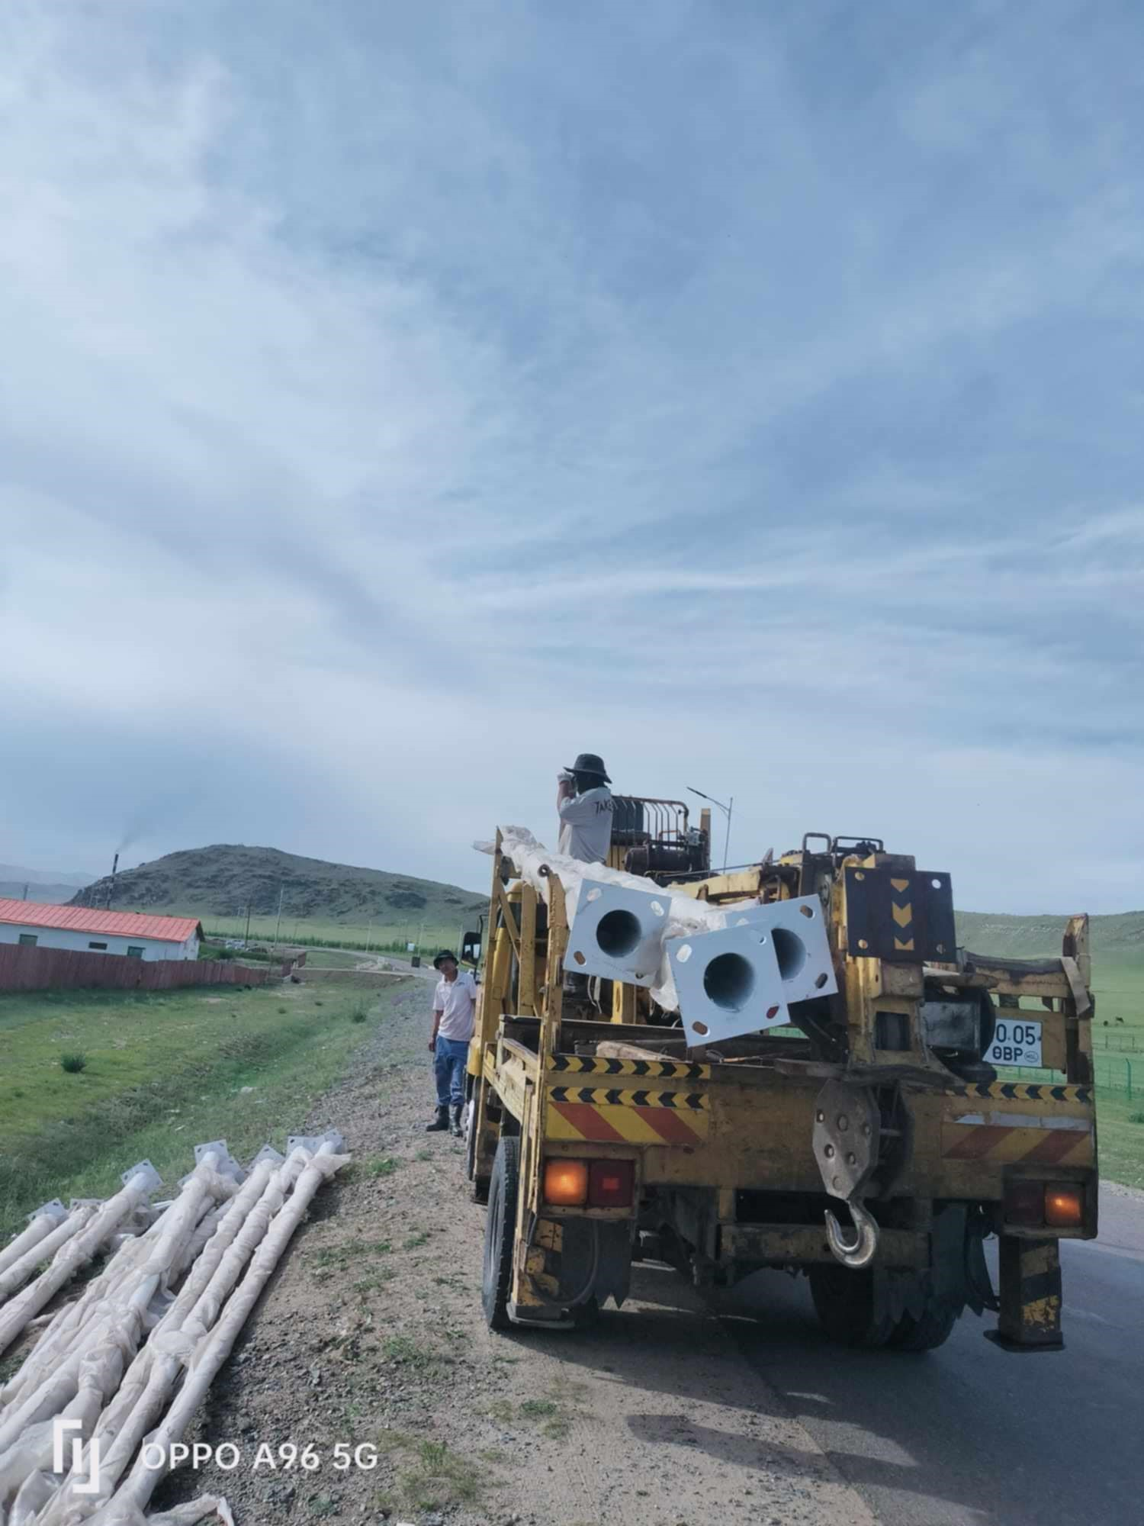
ГАДНА ЗАМ ТАЛБАЙН ХУУЧИН ГЭРЭЛТҮҮЛЭГ ЗАСВАРЫН АЖИЛД
Лед гэрэлтэй толгой шинээр угсрах /Эрчим хүчний хэмнэлттэй сүүлийн үеийн өвөл зуны нэмэх хасах 45 хэмд ажиллах горимтой гэрэл 29 ширхэг.
Цамхагт гэрэлний LED угсрах эрчим хүчний хэмнэлттэй сүүлийн үеийн өвөл зуны нэмэх хасах 45 хэмд ажиллах горимтой гэрэл 10 ширхэг.
Шинээр кабель татах 2*2,5 давхар бүрээстэй зэс кабель 50 мертийг хийж гүйцэтгэсэн.

Slide 12
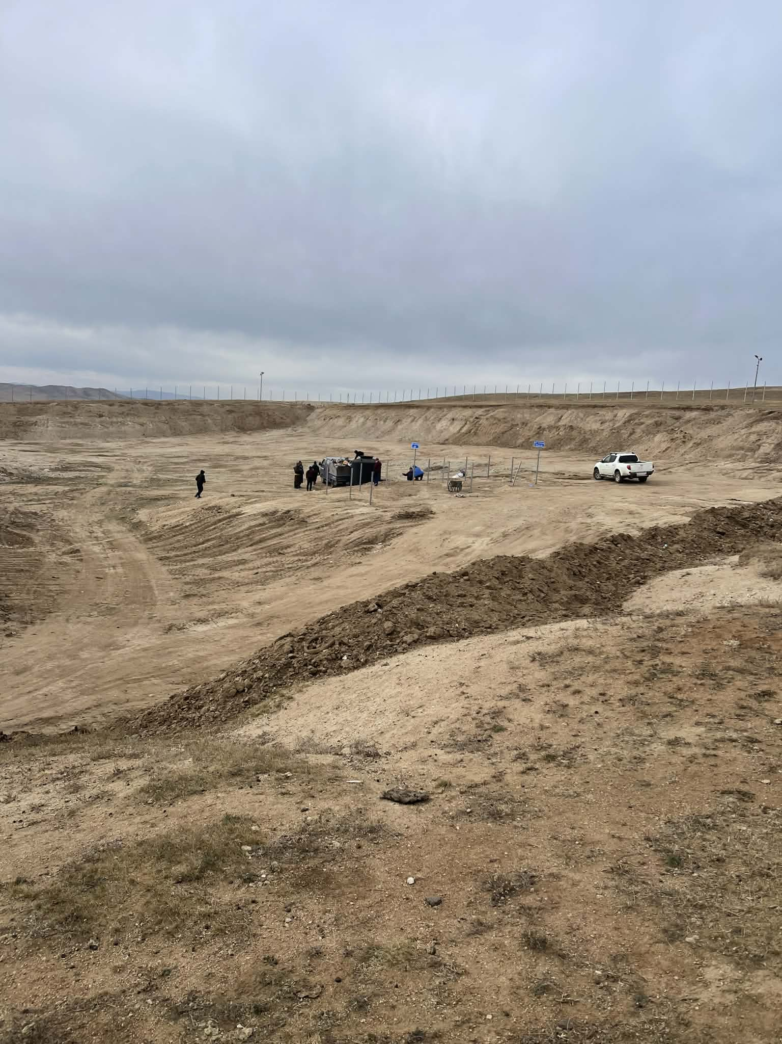
Хогийн цэгийг шинээр байгуулах Багц 1,2: Гүйцэтгэгч: ӨГӨӨМӨР ШУНХЛАЙ ХХК 70,500,000 ТӨГРӨГ
Хийгдсэн ажлууд:
1,12 га талбайн карьерын дотор талын налуу хэсгийг тэгшлэсэн.
60 метрийн урттай суурь нь 4м, дээд тал 2метрийн урттай, 1,5 метрээс багагүй өндөртэй 75 метр урттай далан хийсэн.
Даланг тойруулан 2,4м өндөртэй торон хашаа барьсан.
Нээж хаахад саадгүй 6м урттай гүйдэг хаалга суурилуулсан.
30 ковш байрлуулах нүхэн гарш хийсэн
3*4 хэмжээтэй өвлийн сууц байрлуулсан
Хогийн цэг хүртэлх 5 ширхэг тэмдэг тэмдэглэгээ байршуулсан.

Slide 13
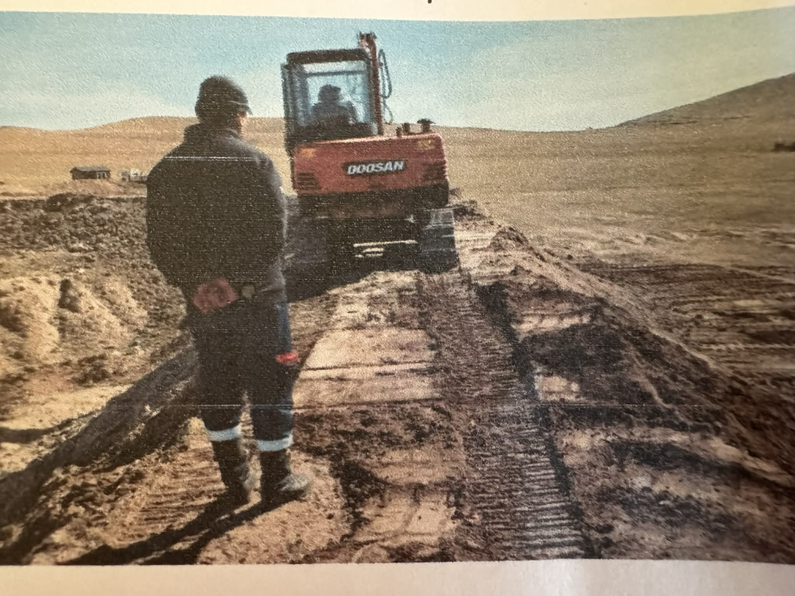
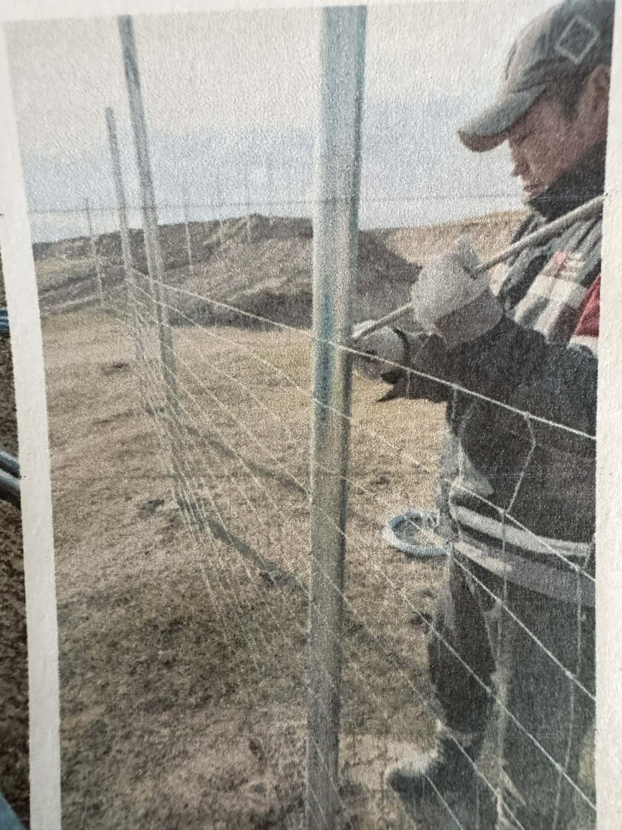

Slide 14
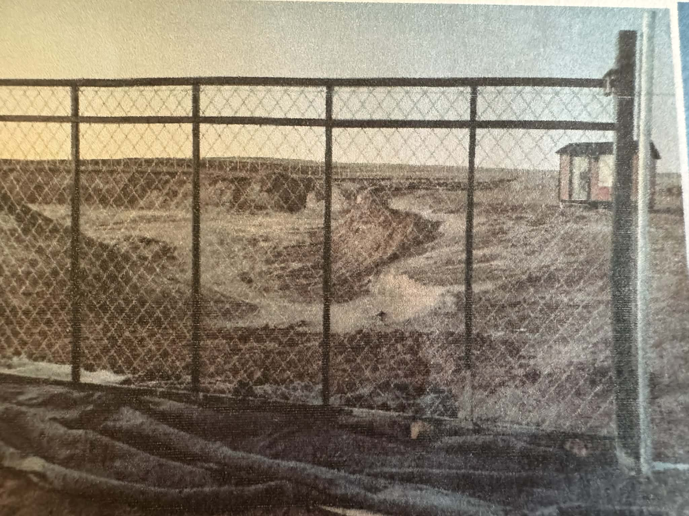
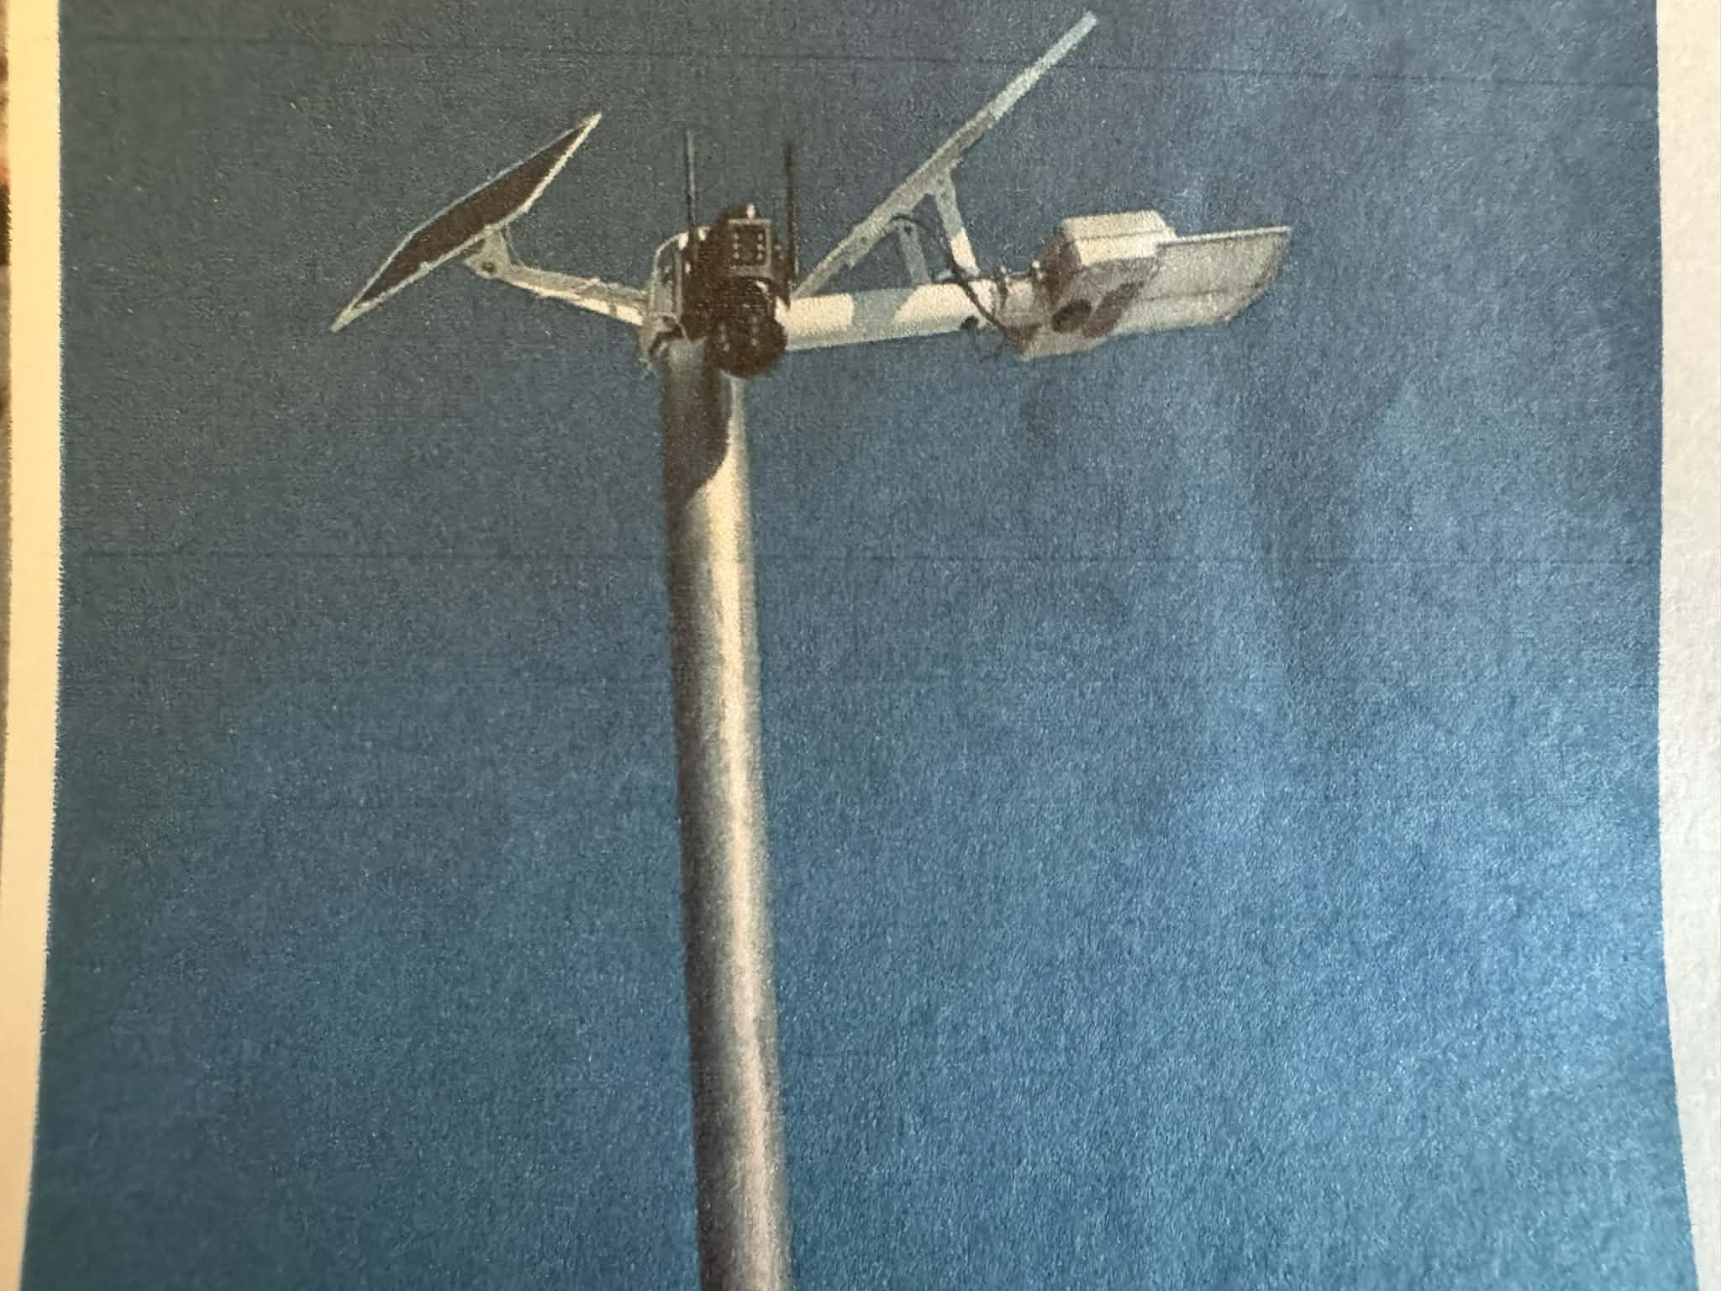

Slide 15
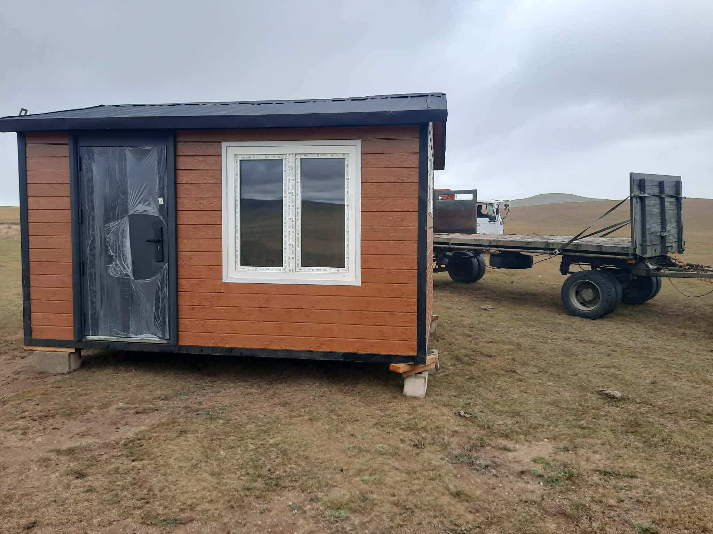

Slide 16
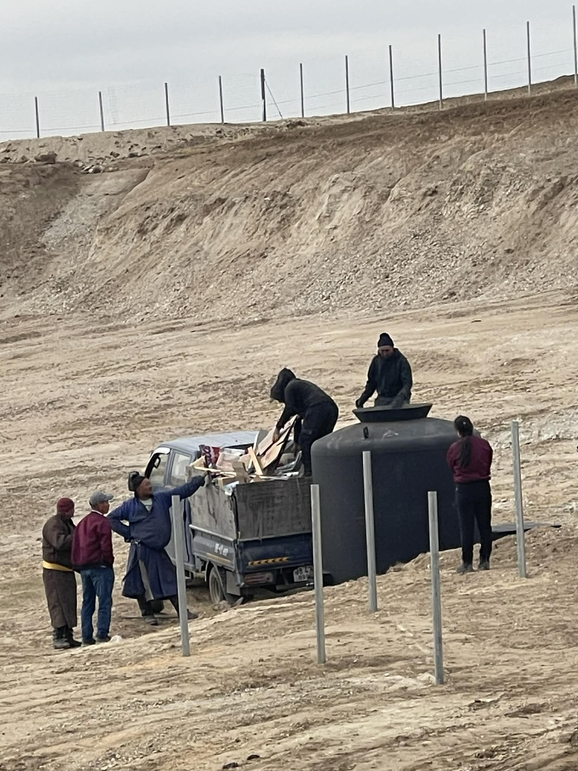
Багц 3: ШАТААХ ЗУУХ
ГҮЙЦЭТГЭГЧ:
ЭКОРЕСУРС ХХК
ГЭРЭЭНИЙ ҮНЭ 67,000,000 ТӨГРӨГ

Slide 17
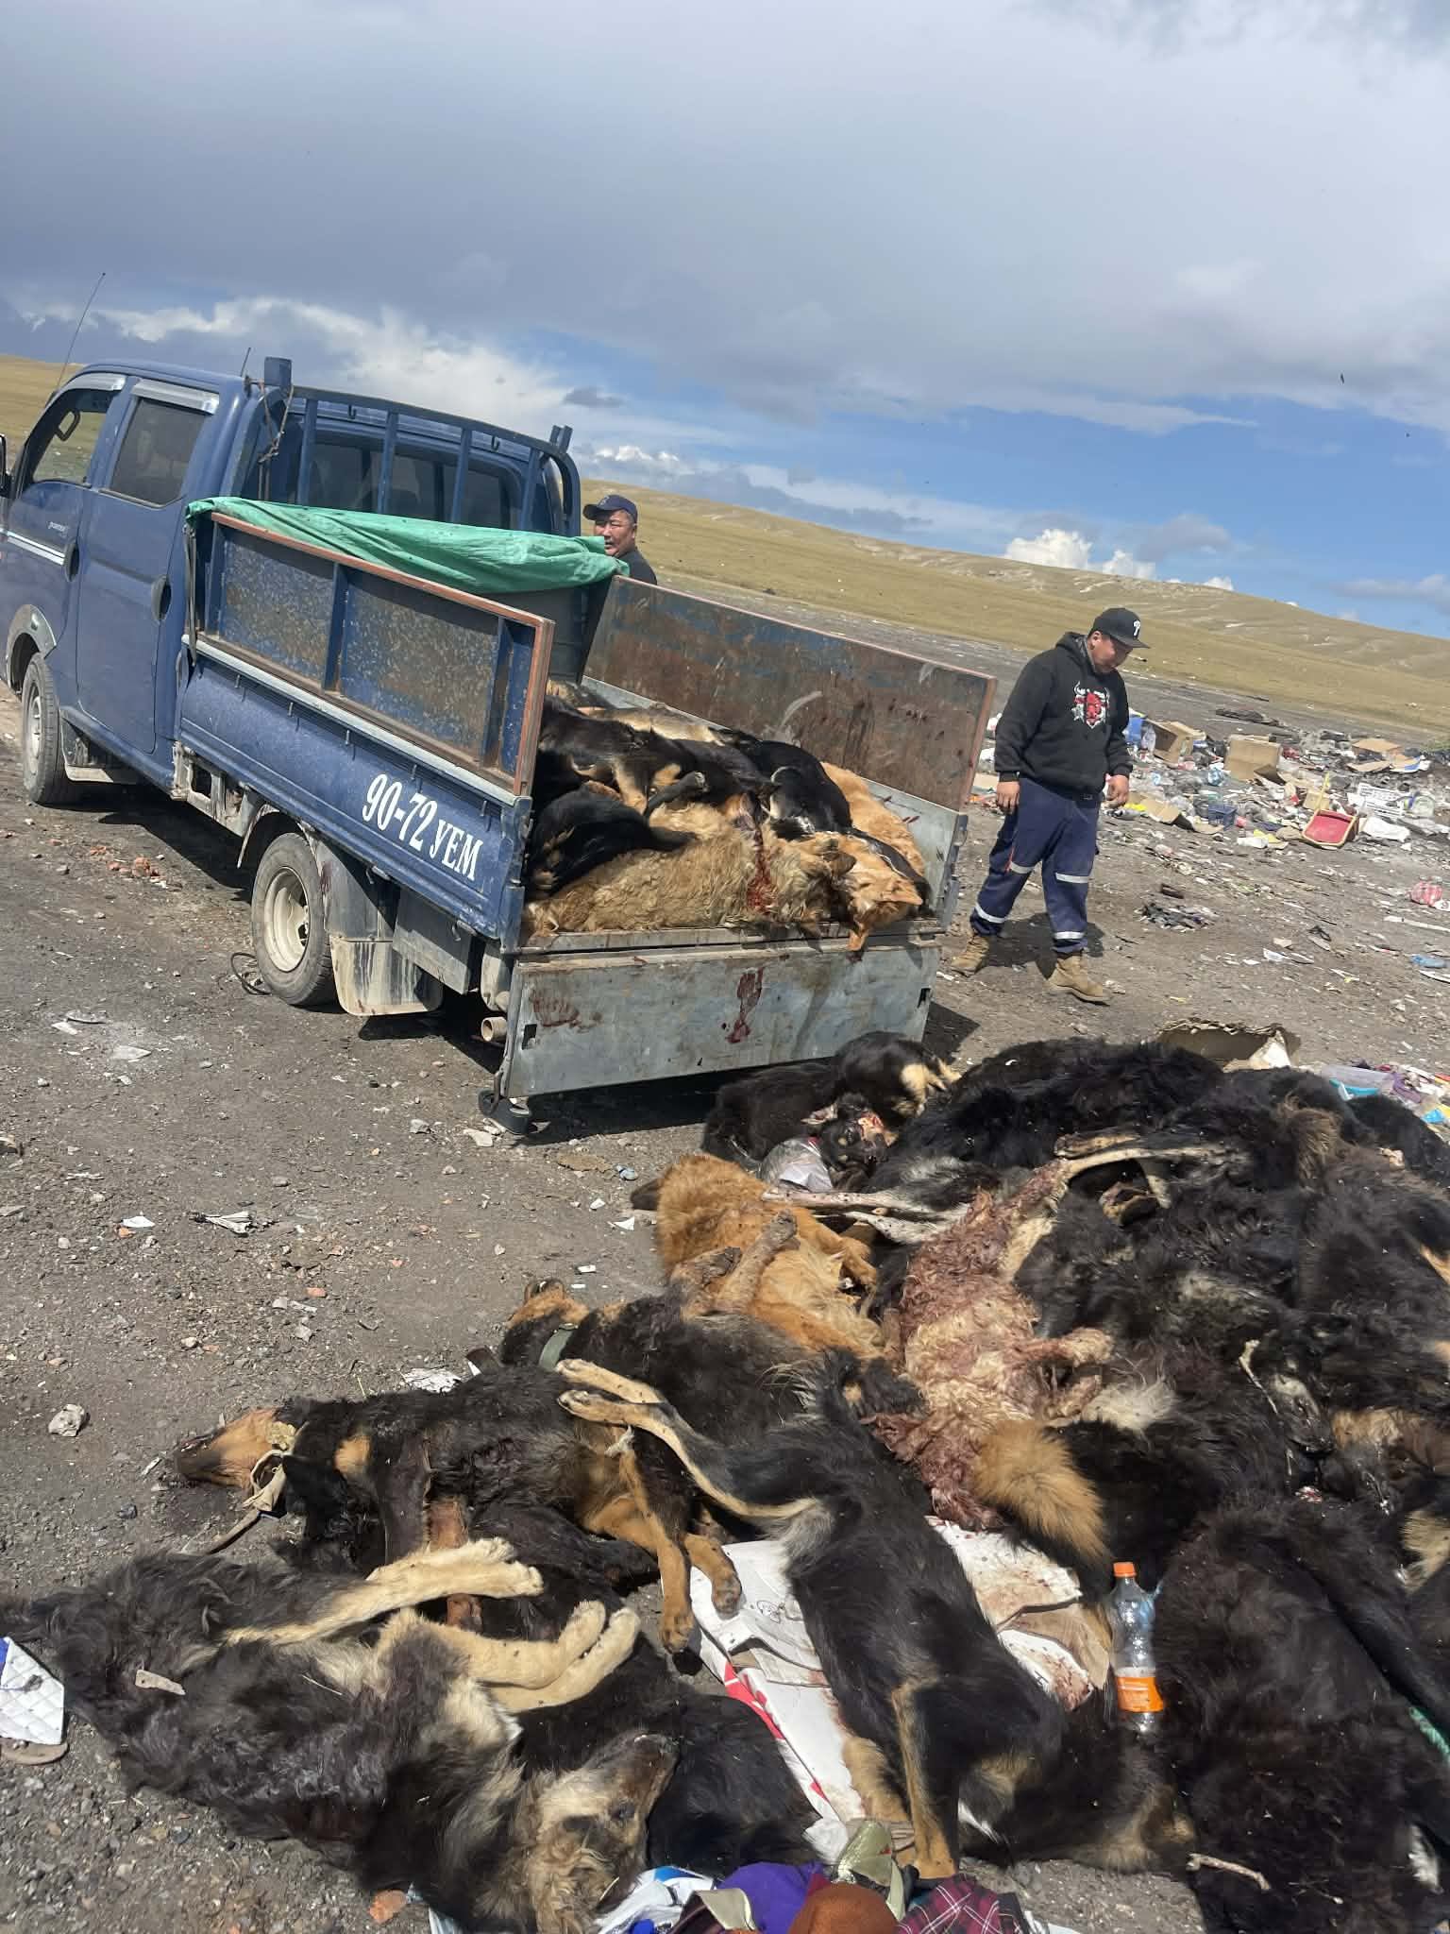
Нохой устгал
Гүйцэтгэгч: Д.Нарандэлгэр
149 ш нохой муурыг 3,725,000 төгрөгөөр устгуулсан.
Гүйцэтгэгч: Б.АНХБАЯР
142ш нохой муурыг 4,260,000 төгрөгөөр устгуулсан.

Slide 18
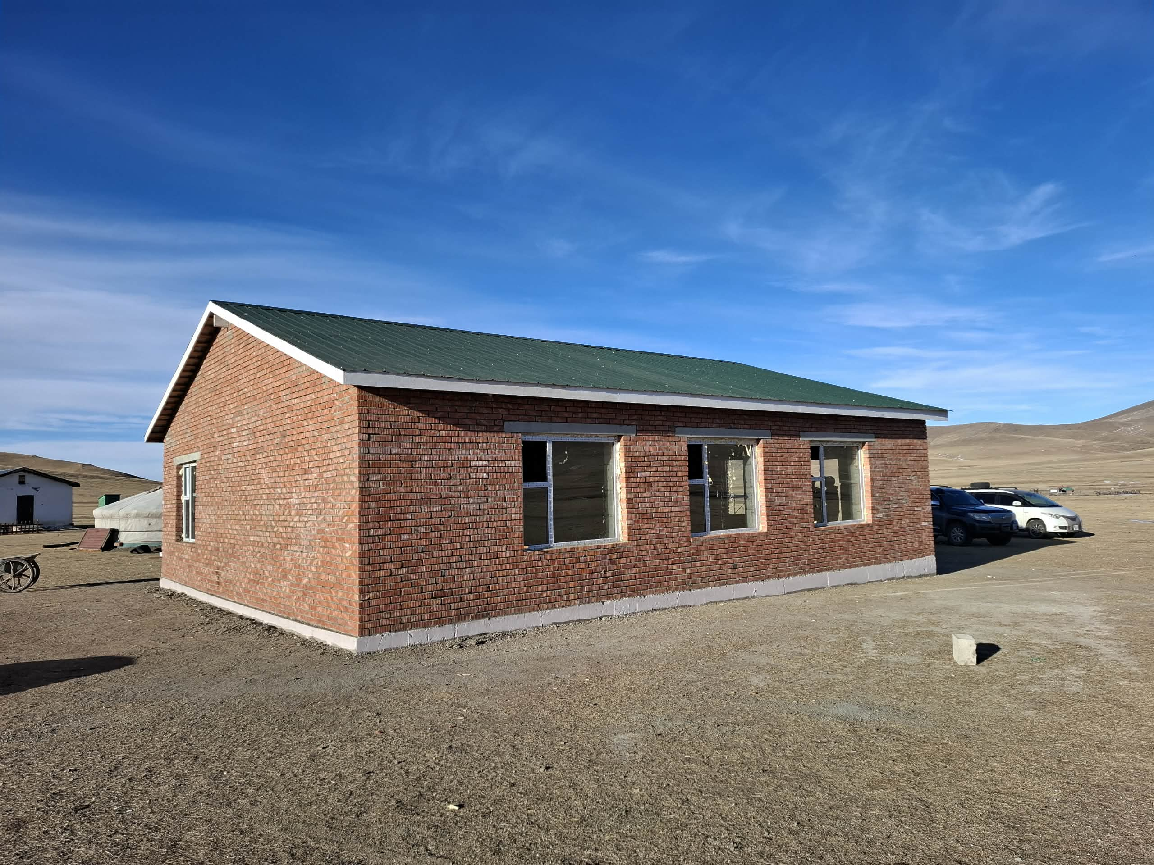
2-р багийн төвийг шинээр барих
Гүйцэтгэгч: АРВАЙН ХИЙЦ ХХК
Гэрээний үнэ: 87,500,000 төгрөг.
Үүнээс 70% буюу 61,250,000 төгрөгийн санхүүжилт авсан.

Slide 19
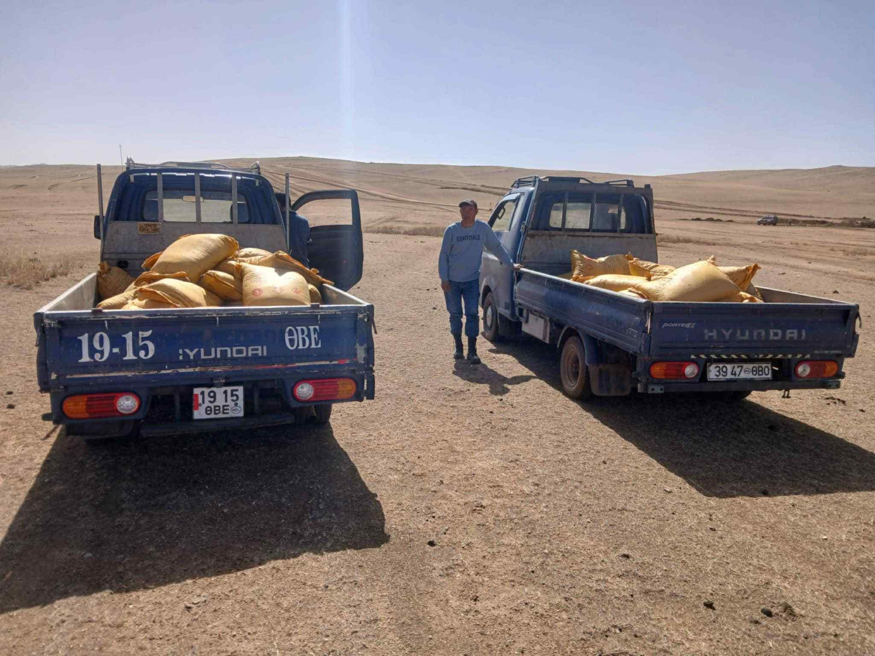
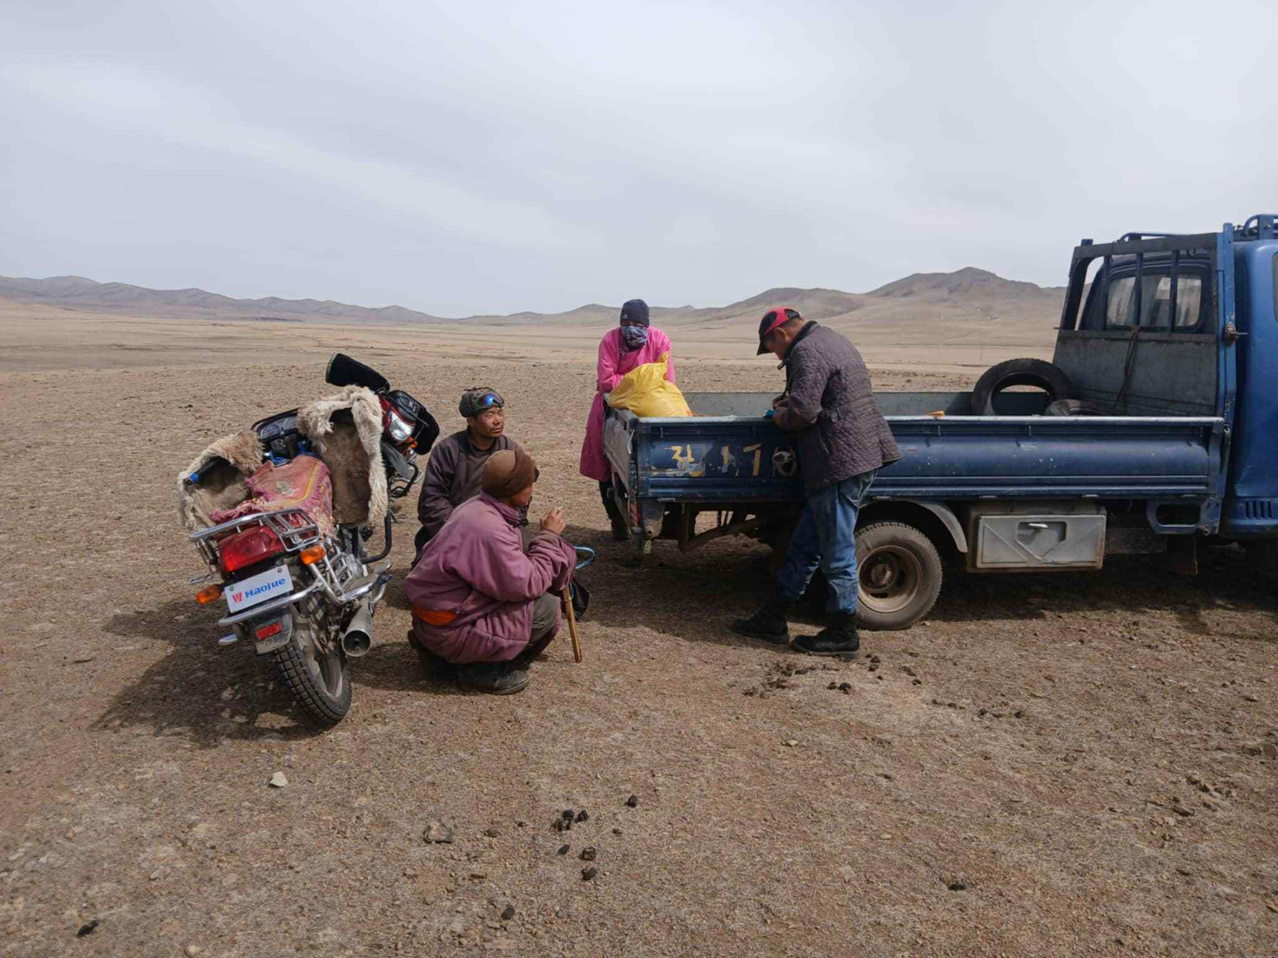
БЭЛЧЭЭРИЙН ХОРТОН МЭРЭГЧТЭЙ ТЭМЦЭХ АЖИЛ 19,966,000 ТӨГРӨГ ГҮЙЦЭТГЭГЧ: ШИМ ХХК
Бэлчээрийн хөнөөлт мэрэгч амьтантай тэмцэх ажлыг зохион байгуулан 4000 га талбайд бактержуулсан будааг цацаж техникийн үр дүн 86% -тай зохион байгуулсан.

Slide 20
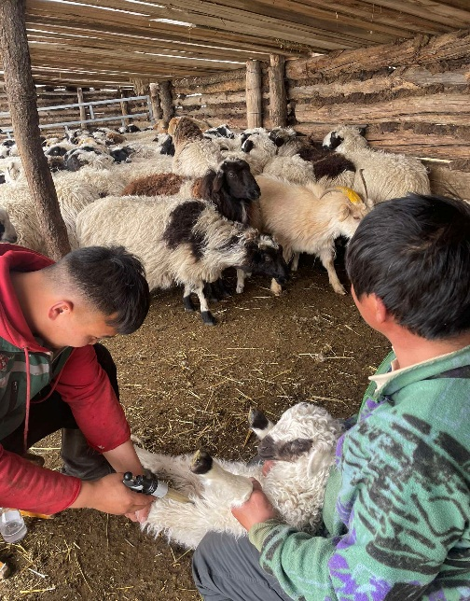
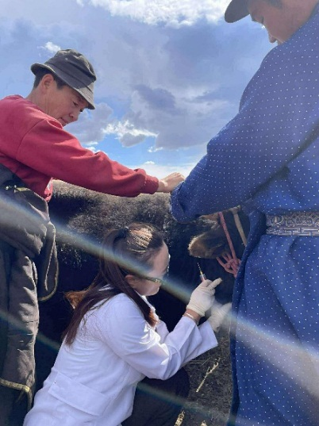
Малын гоц халдварт өвчнөөс урьдчилан сэргийлэх ажил гүйцэтгэл 19,643,900 төгрөг

Slide 21
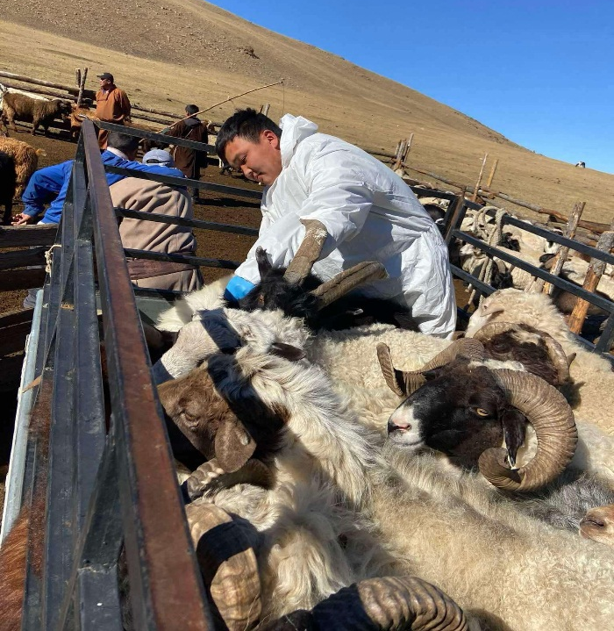
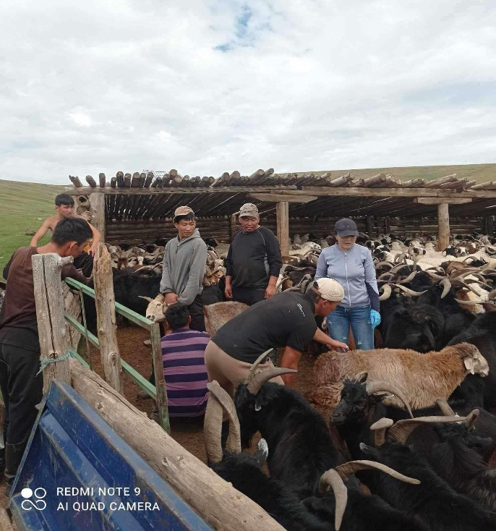
Малын гоц халдварт өвчнөөс урьдчилан сэргийлэх үзлэг, вакцинжуулалт, шатахуун болон ажилчдын урамшуулалд мөн малчидын зөвлөгөөнд зарцуулсан.

Slide 22
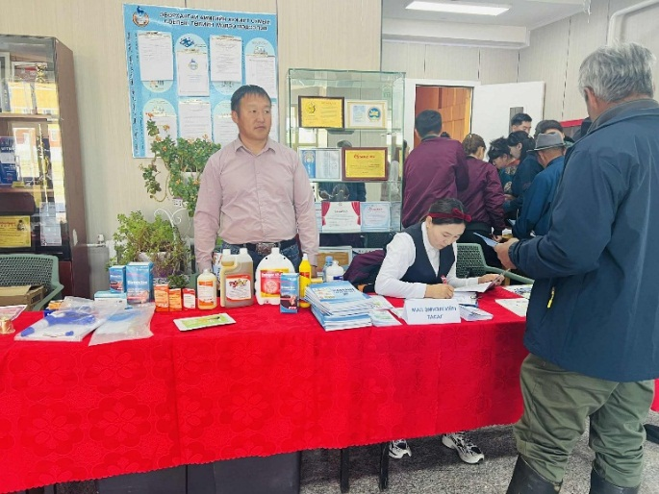
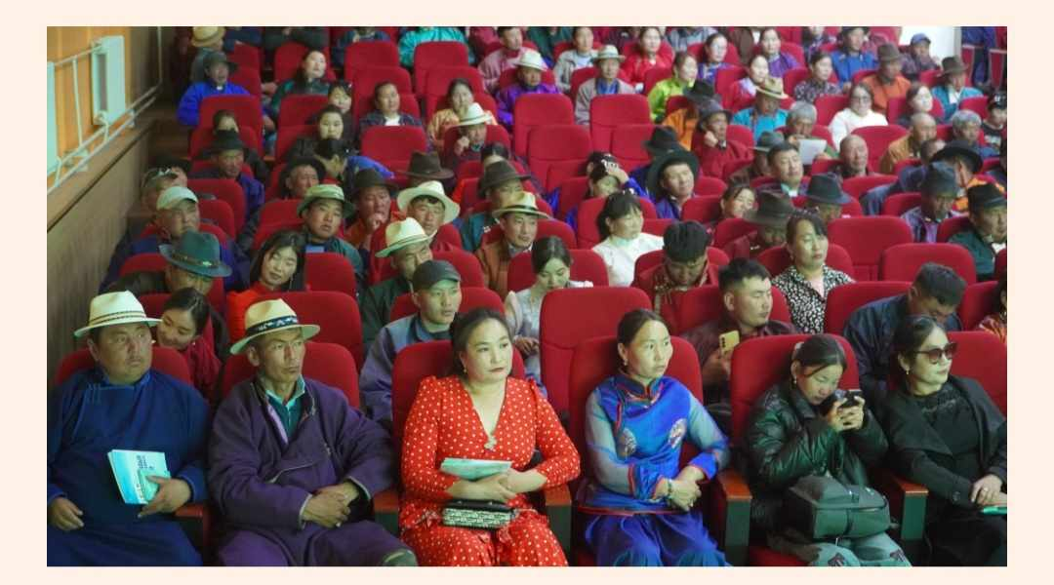
Малчидын зөвлөгөөн зохион байгуулсан

Slide 23
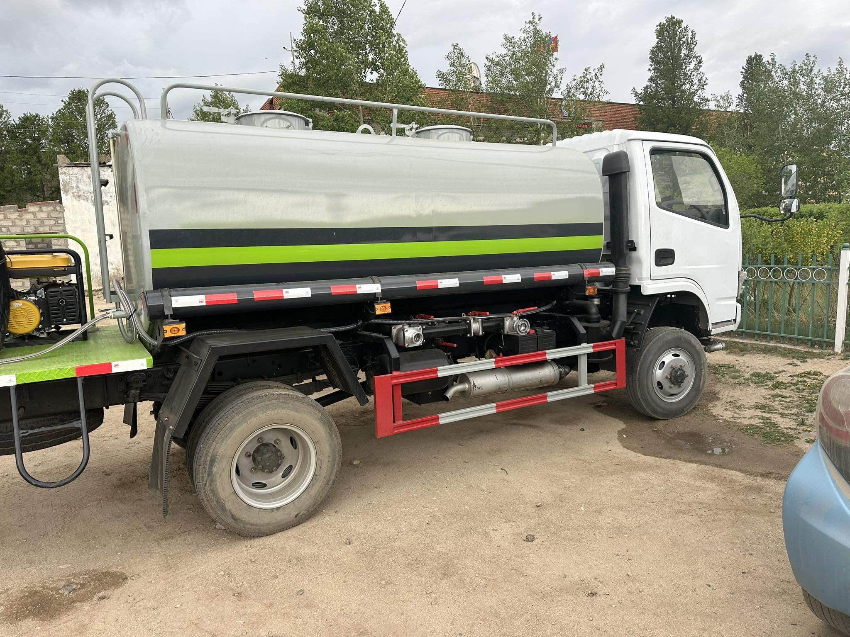
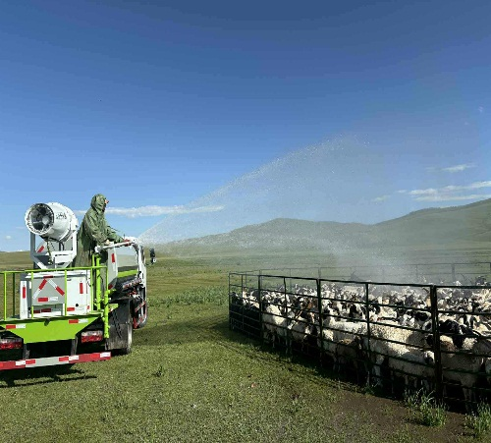
ДУК МАШИНТАЙ БОЛОХ Гэрээний үнэ:63,300,000 төгрөг Гүйцэтгэгч: Оточ оргил ХХК

Slide 24
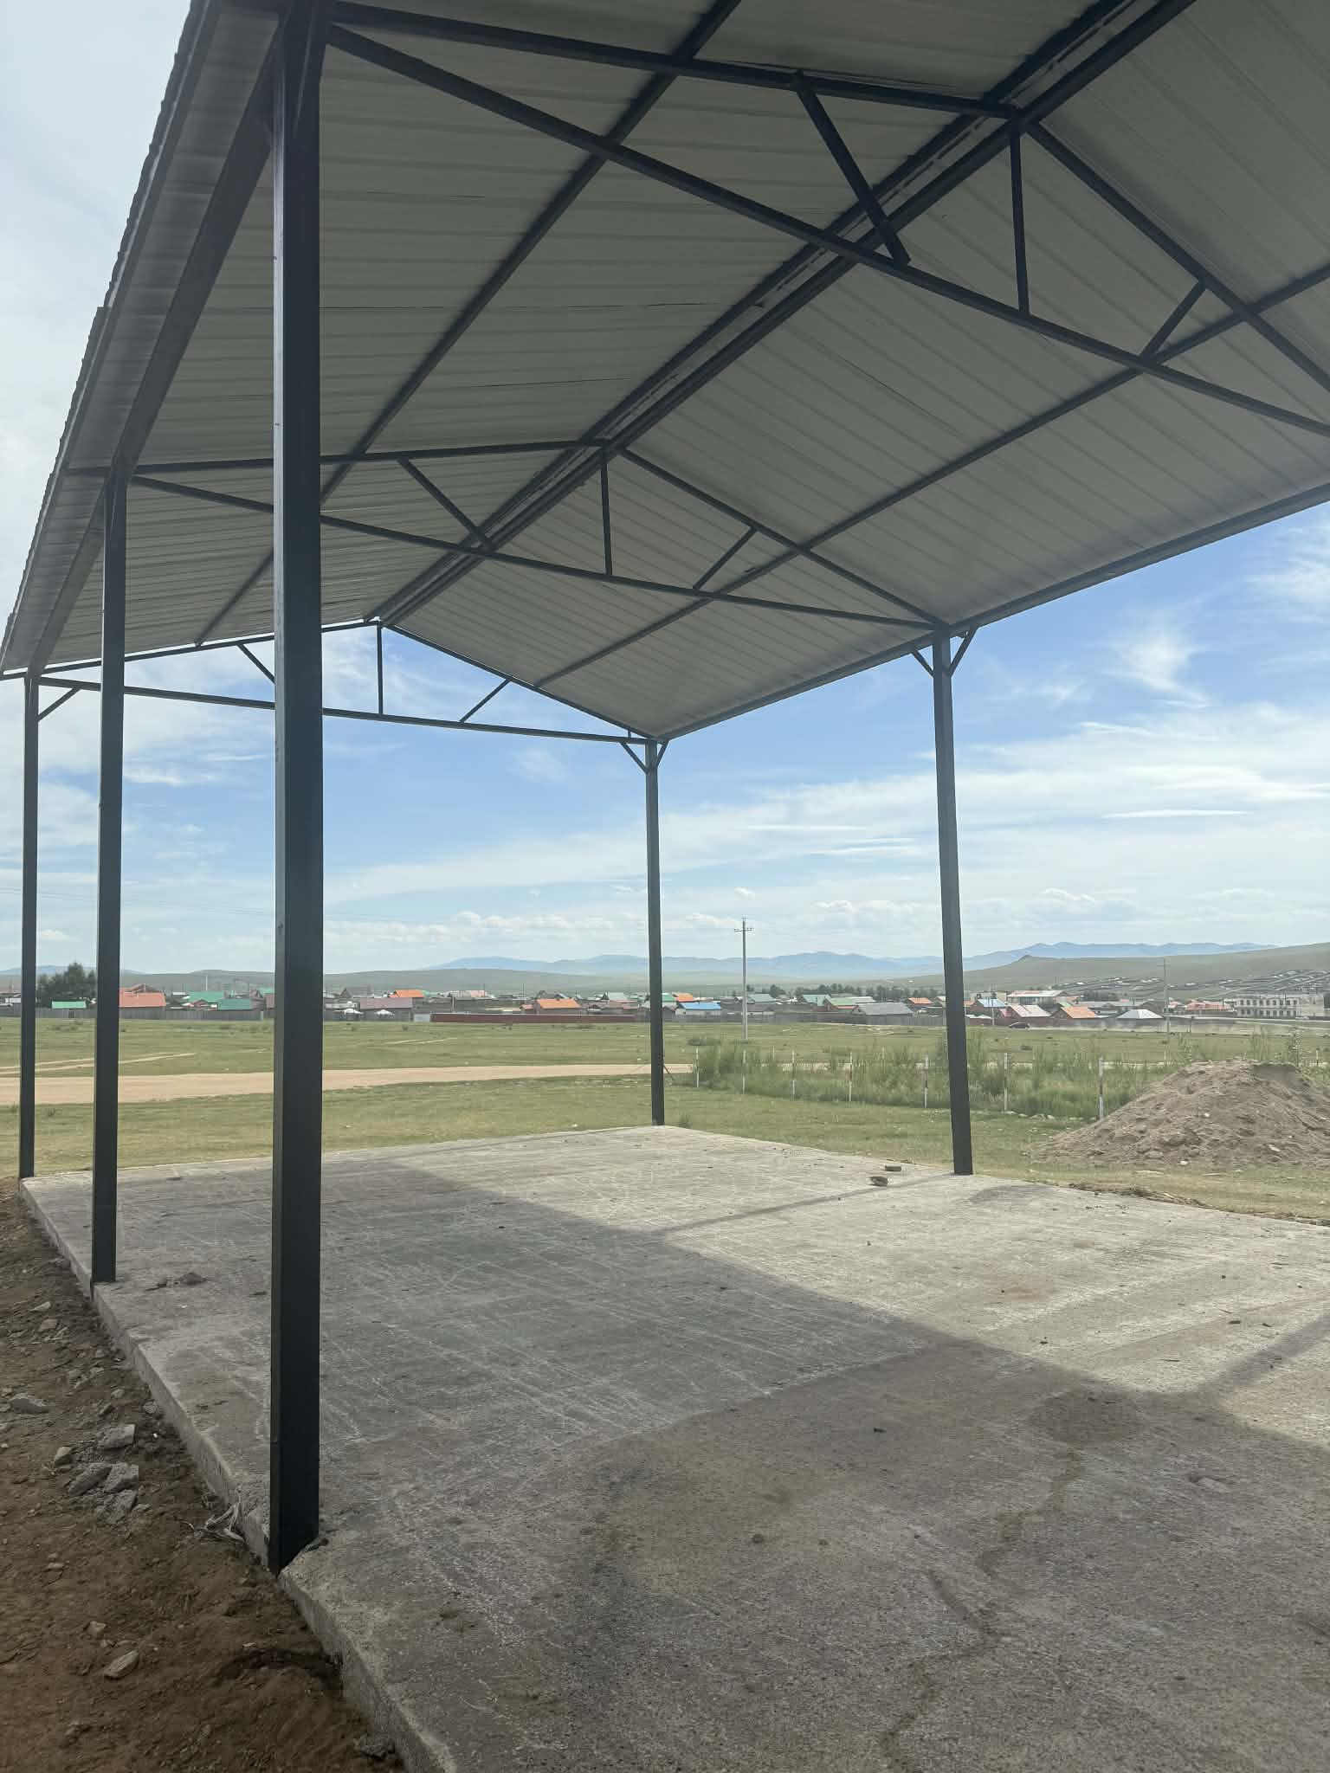
Суманд өвс тэжээлийн фондтой болох. нийт 39,123,000 төгрөг
Гүйцэтгэгч: Б.Мөнхбаяр
Өвс хадгалах задгай саравч барьсан.
Гэрээний үнэ: 20,000,000

Slide 25
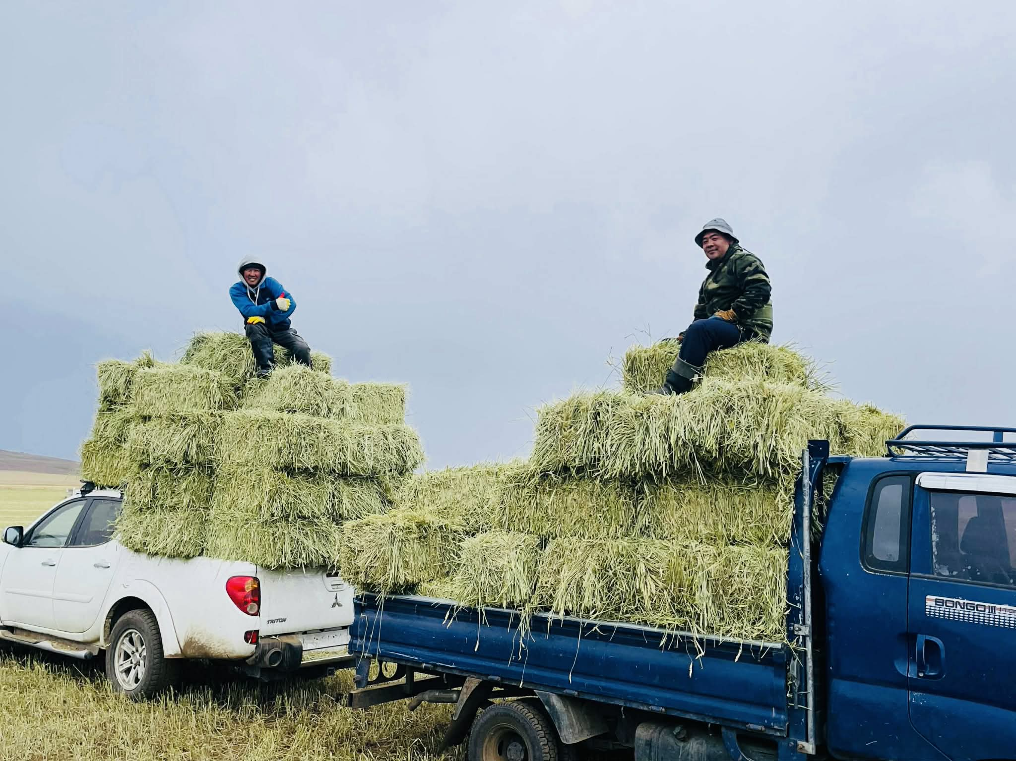
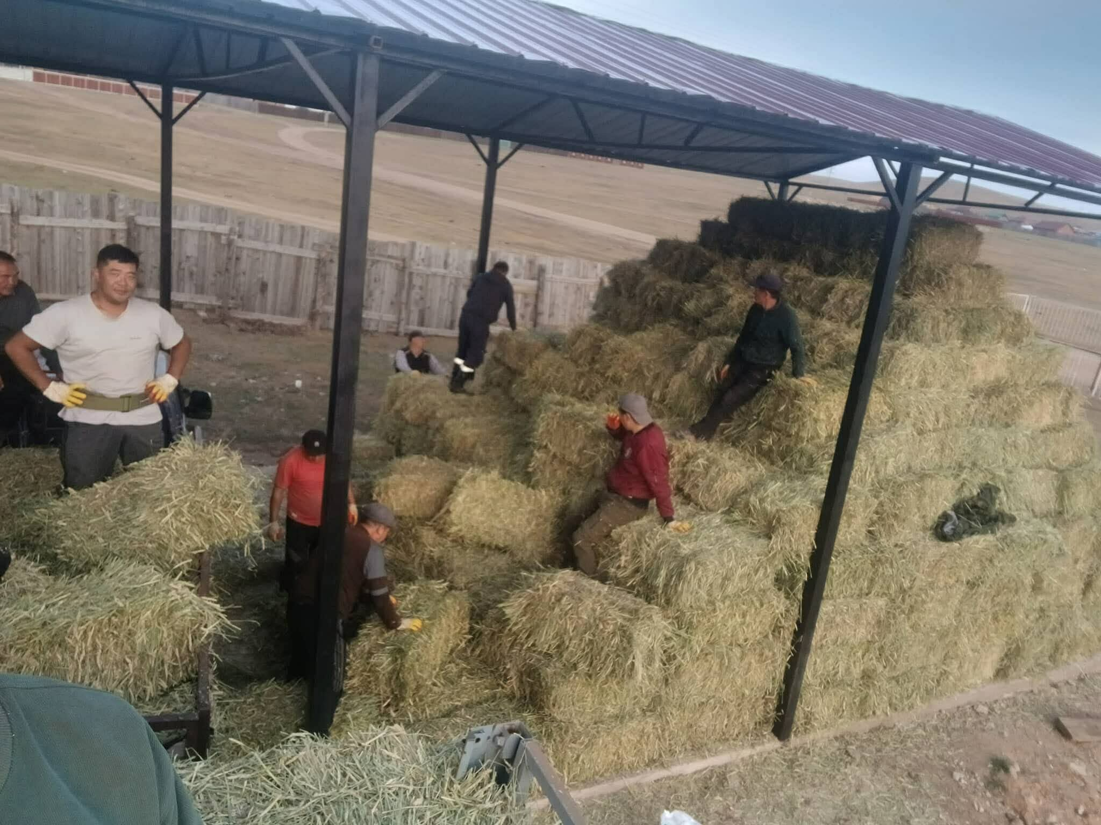
ӨВ-АГРО ГТҮ ХХК ГЭРЭЭНИЙ ҮНЭ: 19,123,000 төгрөг

Slide 26
АНХААРАЛ ХАНДУУЛСАН ТА БҮХЭНДЭЭ БАЯРЛАЛАА.

